Slide 1
Eight RC카
2023000442 담박인
2023024526 장정수
2023021635 진승우
2023028831 황준혁
Kyungpook National University

Slide 2
Index
프로젝트 개요
개발 목표 및 내용
개발 일정
예상 비용

Slide 3
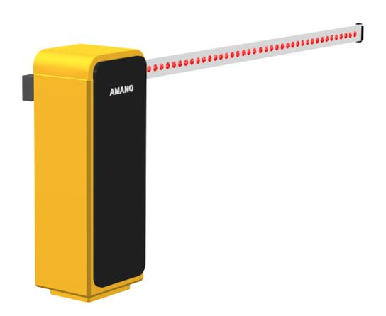
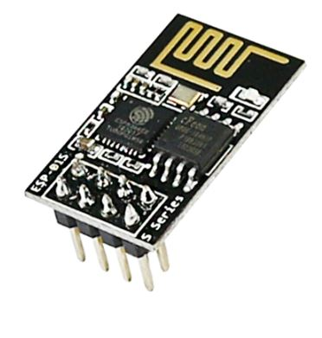
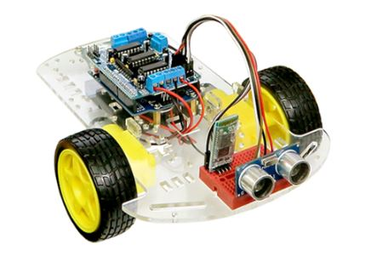
1
프로젝트 개요
Wi-Fi로 조종하는 RC카 + 차단바가 있는 미니 주차장
주차장+차단 바
RC카
RC카 근접 시 차단 바 상승
진입 후 주차할 공간 마련
Wi-Fi 모듈 이용
스마트폰 앱을 통한 원격 조종

Slide 4
2
개발 목표 및 내용
[ 차단 바 ]
초음파 센서와 servo모터 활용
초음파 센서로 일정 거리 이내 물체 접근 감지
Servo 모터를 차단바와 연결, 모터 회전으로 차단 바 운동 조절
차단 바 작동 원리
물체 감지
모터 회전
차단 바 상승

Slide 5
2
개발 목표 및 내용
[ RC카 ]
RC카 키트와 Bluetooth 모듈 사용
RC카는 RC카 키트를 구매해서 조립
Bluetooth 모듈(HC-06) 활용하여 RC카와 스마트폰 연결
스마트폰 애플리케이션으로 RC카 조종
RC카 작동 원리
Wi-Fi 모듈
스마트폰
무선 조종
환경 구축
연결

Slide 6
3
개발 일정
11/18
~11/23
11/24
~11/26
11/27
~11/30
12/01
~12/09
재료 구입
RC카 조립
주차장 구현
Bluetooth 모듈
사용환경 구축
코드 작성
회로도, 코드 수정
점검 및 마무리

Slide 7
4
예상 비용
14%
80%
6%
차단 바
RC카
Bluetooth모듈
차단 바 + 주차장 : 10,000\
RC카 키트 : 55,000\
HC-06 : 4,400\
합산 약 70,000\ 추정

